Slide 1
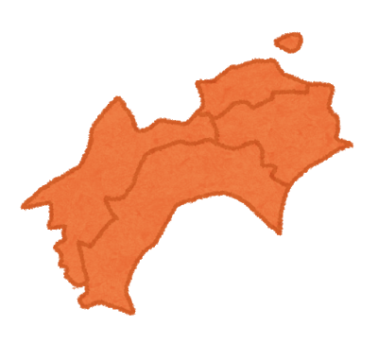
都道府県庁所在地 教 科 ：社会 学 年 ：小学４年生
四国地方編
各県の絵や名前を見て
県庁がある都市名を答えましょう。
所在地の都市は各県が条例で定めたものによる。

Slide 2
県庁所在地 を答えましょう。
けんちょうしょざいちをこたえましょう。

Slide 3
徳島県（とくしまけん）
徳島市（とくしまし）

Slide 4
香川県（かがわけん）
高松市（たかまつし）

Slide 5
愛媛県（えひめけん）
松山市（まつやまし）

Slide 6
高知県（こうちけん）
高知市（こうちし）

